Slide 1
PARTAI POLITIK
Inisiasi Tutor ke: 5
Mata Kuliah: Sosiologi Politik
Program Studi: Sosiologi
Fakultas: FHISIP

Slide 2
Latar Belakang Munculnya Partai Politik
Berkaitan dengan berkembangnya sistem konstitusi dan pemerintah perwakilan
Merupakan fenomena masyarakat modern (awal abad ke-19)
Ide dan praktik awal berasal dari masyarakat barat
Ide dasarnya adalah “kompetisi politik”

Slide 3
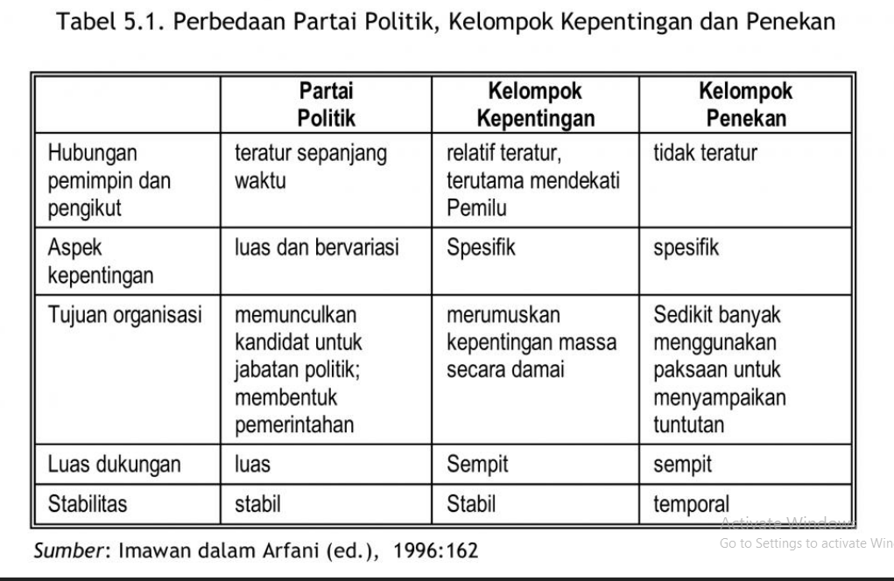
Partai Politik

Slide 4
Fungsi Partai Politik
Menurut Macridis (dalam Amal dan Bogdanor)
Representasi. Konversi dan agregasi
Integrasi (partisipasi, sosialisasi, mobilisasi)
Persuasi, represi, rekrutmen, pemilihan pemimpin
Pertimbangan dan perumusan kebijakan dan kontrol terhadap pemerintah.

Slide 5
Sistem Partai Politik
Pola Partai Tunggal
  Diterapkan guna menghindari konflik primordial. Seperti di RRC, Uni Soviet dan beberapa negara di Afrika.
Pola Dwipartai
  Hanya ada 2 partai (yang dominan). Banyak diterapkan di negara-negara Anglo-Saxon seperti Eropa Barat, Inggris dan Amerika
Pola Multipartai
  Diterapkan pada negara yang masyarakatnya majemuk seperti Indonesia

Slide 6
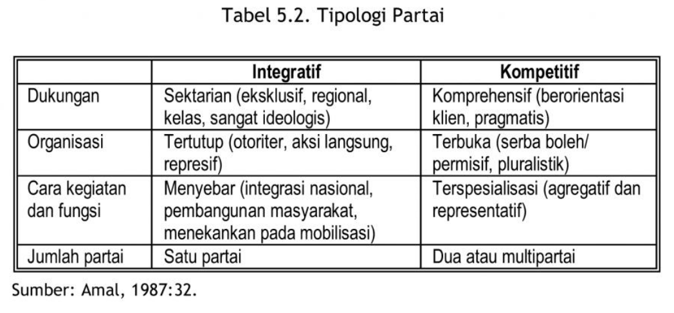
Tipologi Partai

Slide 7
Partai Politik di Indonesia
Sistem kepartaian di Indonesia muncul sejak awal Abad ke-20
Secara organisasional, kegiatan partai politik pribumi mulai muncul kembali setelah kemerdekaan 17 Agustus 1945
Partai pertama yang dihidupkan lagi pasca kemerdekaan adalah PNI.

Slide 8
Sumber
Sosiologi Politik, SOS14408/Modul 5/kegiatan belajar 1 dan kegiatan belajar 2

